Slide 1
Train your brain

Slide 2
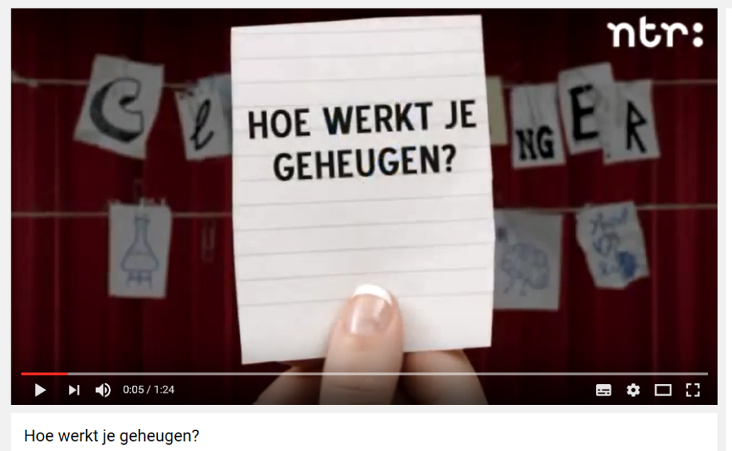
https://www.youtube.com/watch?v=OBYavHFuscE

Slide 3
1. Zintuigelijke indrukken worden even vastgehouden, maximaal circa 1 seconde, waarin de prikkel in verband gebracht kan worden met eerdere en latere informatie.
2. Het korte-termijngeheugen of werkgeheugen houdt informatie iets langer vast, een halve minuut of langer als we herhalen of bewust proberen het te onthouden.
Ook dit systeem speelt een belangrijke rol bij spreken, luisteren, lezen.
3. Het lange-termijngeheugen kan informatie vasthouden van minuten tot levenslang.

Slide 4
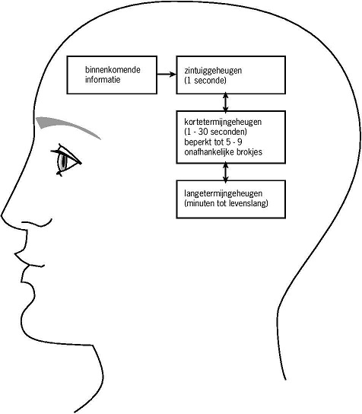
Het korte-termijngeheugen kan niet meer dan 7
(plus of min 2) ‘brokken' vasthouden.
(dat aantal is bij mensen niet groter dan bij dieren, trouwens).
Je kunt dit zelf vast stellen door de volgende oefeningen te doen

Slide 5
De projecteert de woorden op een scherm (beamer, overhead) zodat de hele klas zijn geheugen kan testen.
Pak een pen en neem papier
Test 1:
Je ziet zo meteen een reeks getallen.
Je krijgt even de tijd om ze te lezen.
Dan verdwijnen de getallen en moet je deze op papier opschrijven. Let op: Het gaat niet om de volgorde!!
Test 2:
Daarna zie je een reeks letters
Test 3:
De laatste test zie je een reeks woorden.

Slide 6
6
12
16
4
26
11
5
13
21
7

Slide 7
Q
C
V
G
A
M
P
Y

Slide 8
Hond
Kat
Konijn
Goudvis
Dier
Huis
Boom
Straat
Pad
Deur

Slide 9
Resultaat
Geef het blaadje aan je buurman!
Hij/Zij telt de goede antwoorden en schrijft in laatste hokje het de score van test 1,2,3
Twee lln verzamelen de blaadjes en berekenen de score: minimum, gemiddelde en maximum
 | Score gemiddeld
Test 1: getallen
Test 2: letters
Test 3: woordjes
Worden cijfers, letters en woorden even gemakkelijk onthouden? Geef een verklaring.
Klopt het dat iedereen 5 tot 9 dingen heeft kunnen opschrijven?
Hoeveel had je er zelf? Heb je er ‘ezelsbruggetjes' bij gebruikt?

